Slide 1
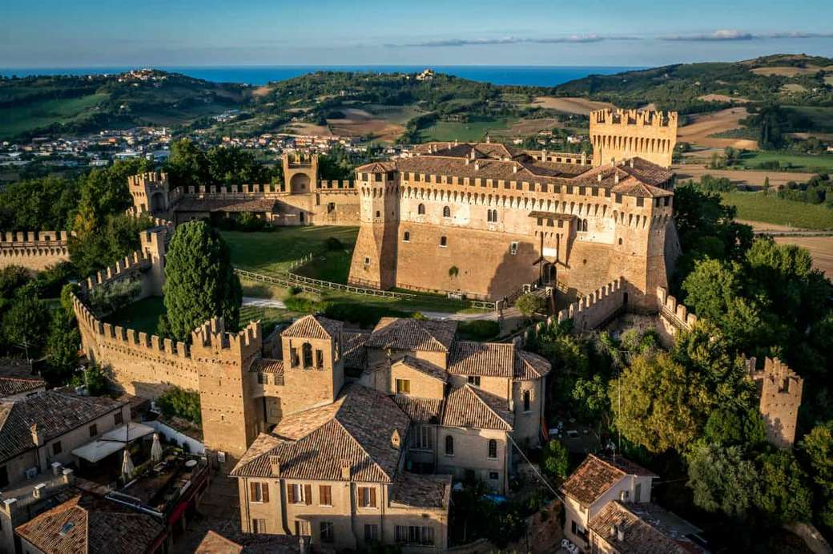

Il Mio Impegno durante lo Stage al Comune di Gradara

Slide 2

Stage Formativo – Istituto di Istruzione Superiore G. Gobetti – Alcide De Gasperi di Morciano di Romagna
Introduzione: Dal 4 aprile al 7 maggio 2025 ho partecipato a un’esperienza di stage organizzata dall’Istituto di Istruzione Superiore G. Gobetti – Alcide De Gasperi di Morciano di Romagna, ospitata presso il Comune di Gradara. Questo percorso formativo è stato un’opportunità per conoscere da vicino il mondo del lavoro e applicare le competenze acquisite.
Alternanza scuola-lavoro
Obiettivi dello stage:
Approfondire conoscenze e abilità professionali
Sviluppare autonomia e capacità organizzative
Confrontarsi con esperti del settore
Ruolo e attività: Durante il periodo di stage, ho collaborato con la tutor Carmen Pacini e con altri professionisti, lavorando in squadra per svolgere diverse attività. Questa interazione mi ha permesso di apprendere nuovi strumenti, confrontarmi con persone esperte e sviluppare capacità di lavoro di gruppo.
Esperienza e risultati: Questa esperienza mi ha permesso di mettermi alla prova in un ambiente professionale, migliorare le mie capacità comunicative e lavorare efficacemente in team. Il confronto con più persone ha arricchito il percorso, offrendo spunti utili per la mia crescita personale e lavorativa.

Slide 3
Castello di Gradara
L'Ente Ospitante: Il Comune di Gradara
Geografia:
Gradara si trova nella regione Marche, vicino al confine con l'Emilia-Romagna, in una posizione strategica che domina il territorio circostante. Sorge su una collina a 142 metri sul livello del mare, offrendo una vista panoramica che spazia fino al mare Adriatico, distante circa sei chilometri. Il territorio comunale si estende su una superficie di 17,53 km² e include frazioni come Fanano, Granarola e Santo Stefano. La posizione geografica rende Gradara un luogo unico, dove le colline marchigiane incontrano la bellezza della costa adriatica.
Storia:
Celebre per il borgo medievale e la Rocca Malatestiana, Gradara è un simbolo di storia e cultura. La Rocca, iniziata nel XII secolo dai De Griffo e ampliata dai Malatesta nel XIII e XIV secolo, conserva intatta la doppia cinta muraria di 800 metri e il mastio di 30 metri. Il Comune di Gradara ha ereditato e valorizzato questo patrimonio, rendendolo accessibile e riconoscibile a livello internazionale. Gradara fu teatro di scontri tra lo Stato Pontificio e le potenti famiglie marchigiane e romagnole, come i Malatesta e gli Sforza.
Il Comune stesso è al centro delle iniziative per preservare la leggenda romantica di Paolo e Francesca, immortalata da Dante Alighieri nella Divina Commedia, oltre a promuovere restauri e eventi culturali legati al borgo. Oggi il Comune di Gradara rappresenta un punto di riferimento per la gestione del territorio e la promozione delle tradizioni locali, unendo passato e presente in modo armonioso.

Slide 4


La Pubblica Amministrazione: Il Comune di Gradara
Che cos'è una Pubblica Amministrazione? La Pubblica Amministrazione (PA) è l'insieme degli enti e delle istituzioni che operano per garantire il funzionamento dello Stato e la gestione dei servizi pubblici. La PA lavora per soddisfare i bisogni dei cittadini, promuovere lo sviluppo del territorio e assicurare l'ordine e la legalità.
Cos'è il Comune di Gradara come ente pubblico? Il Comune è un ente pubblico locale che fa parte della Pubblica Amministrazione. Ha il compito di governare e amministrare il territorio comunale, offrendo servizi ai cittadini e preservando il patrimonio storico, culturale e ambientale.
Cosa fa il Comune di Gradara?
Amministrazione locale: Gestisce le attività burocratiche, come documenti, registri e autorizzazioni.
Gestione del territorio: Si occupa della manutenzione di strade, edifici pubblici e spazi verdi.
Promozione culturale: Organizza eventi e iniziative per valorizzare la storia e la cultura locale.
Servizi ai cittadini: Fornisce supporto per scuola, sicurezza, ambiente e altri ambiti.
Sviluppo del turismo: Collabora con enti e associazioni per promuovere Gradara come meta turistica.

Slide 5

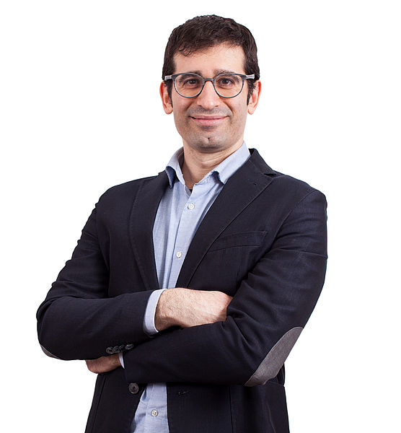
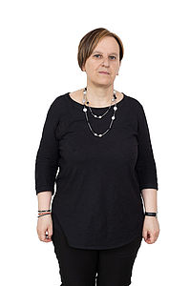
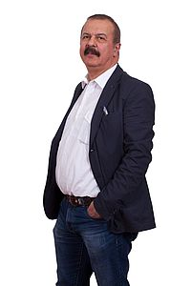
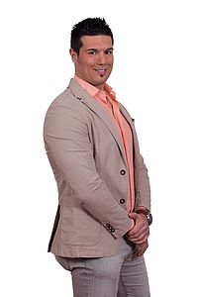
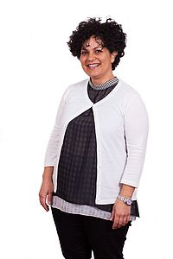
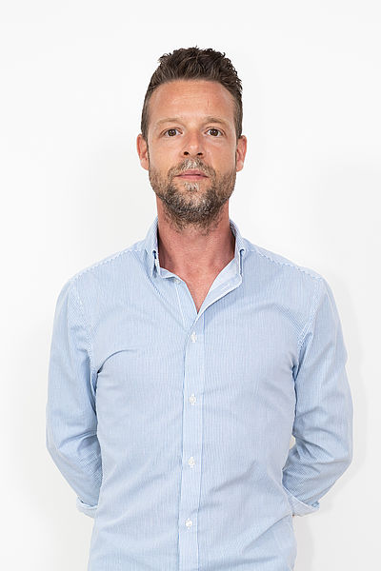
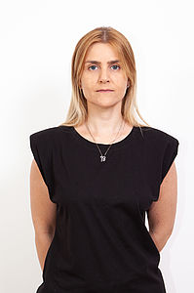
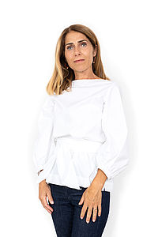
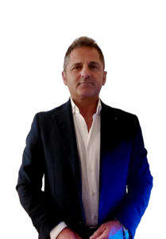
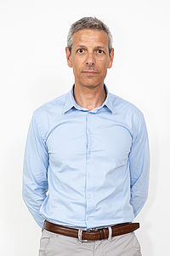
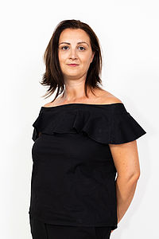
Giunta Comunale: La Giunta è l’organo esecutivo del Comune e collabora con il Sindaco nell’attuazione degli indirizzi generali del Consiglio.
Thomas Lenti – Vice Sindaco, deleghe: Lavori Pubblici, Sport, Innovazione tecnologica.
Angela Bulzinetti – Assessore, deleghe: Politiche Educative e Sociali, Scuola, Pari Opportunità.
Arianna Denti – Assessore, deleghe: Ambiente, Sviluppo Sostenibile, Politiche Energetiche.
Marino Rossini – Assessore, deleghe: Bilancio, Attività Produttive, Società Partecipate.
Sindaco: Filippo Gasperi – Rappresentante legale del Comune, responsabile dell’amministrazione e dell’attuazione delle politiche locali.
Organi e Dipendenti del Comune di Gradara – 2025
Consiglio Comunale: Organo di indirizzo e controllo politico-amministrativo, composto da consiglieri eletti. Alcuni membri:
Matteo Buscaglia
Barbara Calesini
Eleonora Del Magna
Roberto Lavanna
Angelo Petrella
Silvia Sanchini
Dipendenti del Comune: Il Comune di Gradara è suddiviso in diverse unità organizzative, ciascuna con un numero specifico di dipendenti:

Slide 6

Dipendenti del Comune di Gradara – 2025
1. Affari Generali – Gestione amministrativa e supporto agli organi istituzionali
Maria Assunta Gerboni
Lucia Giacomucci
Cinzia Giannoni
Simone Granci
2. Servizi Finanziari – Contabilità, bilancio e gestione delle risorse economiche
Diego Boccalini
Stefania Giusini
Rosanna Grati
3. Lavori Pubblici, Patrimonio e Demanio – Manutenzione e sviluppo delle infrastrutture comunali
Andrea Baldassarri
Tania Mangani
Giorgio Guatoli
5. Servizi al Cittadino – Supporto ai cittadini per pratiche amministrative e servizi sociali
Jessica Grottoli
Carmen Pacini
Raffaella Pieri
Monica Arduini
6. Polizia Locale – Sicurezza urbana e controllo del territorio (in convenzione con il Comune di Gabicce Mare fino al 31/12/2025)
Stefania Giuliani (Comandante)
Federica Guerra
Manuela Vallero
4. Urbanistica ed Edilizia Privata – Pianificazione territoriale e gestione delle pratiche edilizie
Selene Giusini
Tommaso Vagnini

Slide 7

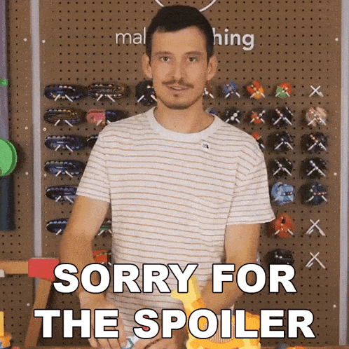

Il mio impiego durante lo stage
Ufficio ragioneria al primo piano
(era peggio di questo)
L’infinito ciclo dell’archiviazione: riempi, chiudi, ripeti.
Partendo da zero, senza alcuna conoscenza del funzionamento del Comune di Gradara, questa esperienza è stata per me una vera e propria scoperta. Abitando a Fanano, non avevo mai avuto modo di approfondire la struttura e le dinamiche di questo ente, ma grazie allo stage ho potuto imparare come opera l’amministrazione pubblica e quali sono i servizi offerti ai cittadini.
Durante il mio periodo di stage, mi sono dedicato con entusiasmo e serietà alle attività assegnate, cercando di apprendere il più possibile e contribuire in modo concreto. Ho collaborato con diverse persone, tra cui il mio compagno di classe Clementi, affrontando sfide quotidiane che ci hanno aiutato a sviluppare nuove competenze e una maggiore autonomia.
Questa esperienza ha richiesto pazienza (forse anche troppa!) e un’attenzione costante ai dettagli, aspetti che si sono rivelati essenziali per svolgere il lavoro nel migliore dei modi. Il lavoro di squadra con Clementi ha reso l’esperienza ancora più significativa, permettendoci di supportarci a vicenda e migliorare le nostre capacità collaborative.

Slide 8
7 Aprile 2025 – Primo Giorno di Stage
Luogo: Comune di Gradara
Orario di lavoro: 08:40 - 13:30
Collaborazione: Con il mio compagno di classe Clementi
Lavoro di squadra
Organizzazione e collaborazione
Incontro con il personale:
Arrivo alle 08:40, incontro con la Carmen Pacini alle 09:00, che ci ha spiegato le attività da svolgere.
Presentazione con la dipendente Stefania Giusini, che ci ha illustrato il metodo di archiviazione e ci ha indicato dove si trovavano i documenti da sistemare.
Organizzazione degli archivi:
I documenti riguardavano pratiche relative a INAIL, ristrutturazioni, decessi, compravendite immobiliari, cittadinanza, divorzi, matrimoni, IMU e TASI.
Abbiamo ricevuto 6-7 raccoglitori pieni di documenti, senza alcun ordine chiaro.
L'obiettivo era suddividerli in base alla lettera iniziale del cognome della persona e archiviarli nella cassettiera corrispondente.
Distribuzione delle cassettiere:
Primo piano: documenti con cognomi dalla A alla D e dalla E alla M.
Piano terra: documenti con cognomi dalla N alla Z.

Slide 9



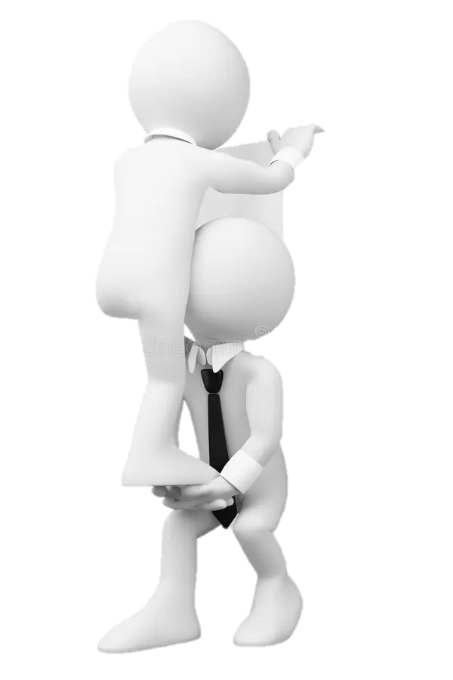
Metodo di lavoro:
Tentativo iniziale:
Abbiamo provato a sistemare i documenti mantenendo l’ordine presente nei raccoglitori.
Ci siamo accorti che erano mescolati senza un criterio logico, quindi trovare corrispondenze tra i fogli era complicato.
Nuova strategia:
Abbiamo svuotato completamente i raccoglitori e distribuito i documenti in tutto l'ufficio, sfruttando ogni spazio disponibile.
A quel punto abbiamo iniziato a suddividerli per tipologia (es. tutte le pratiche di ristrutturazione insieme, tutte le richieste di cittadinanza in un altro gruppo).
Era come un gioco in cui si dovevano accoppiare le carte uguali, cercando documenti appartenenti alla stessa persona.
Archiviazione finale:
Ordinamento alfabetico per cognome.
Etichettatura con foglietti adesivi Post-it colorati per distinguere più facilmente le categorie.
Inserimento dei documenti nelle cassettiere corrette.

Slide 10

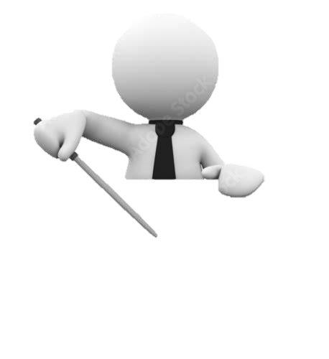

Errore umano o meccanico? Una riflessione sull'archiviazione assistita dall'IA
È veramente utile l’IA?
Difficoltà e soluzioni:
Abbiamo provato a usare Copilot, un'IA per organizzare automaticamente i documenti, ma ha generato diversi errori.
Il problema principale riguardava l’ordinamento di nomi e cognomi:
Le persone con più di un cognome venivano posizionate in modo errato.
documenti con solo il nome venivano archiviati seguendo un criterio non chiaro.
Nel complesso, l’IA ha ordinato i dati seguendo una propria logica, ma non corrispondente a quella necessaria per l’archivio comunale.
Di fronte a questi problemi, abbiamo deciso di procedere con l’ordinamento manuale, garantendo una suddivisione più precisa e affidabile.
Considerazioni finali:
All’inizio il lavoro sembrava molto difficile, ma alla fine abbiamo trovato un metodo pratico ed efficace.
Lavorare insieme ha permesso di completare il riordino più velocemente.
È stato necessario avere molta pazienza, ma alla fine l'archivio risultava più ordinato e utile.
Negli ultimi 20 minuti abbiamo iniziato a sistemare anche il piano superiore, mantenendo lo stesso approccio.
Competenze acquisite:
Organizzazione documentale e capacità di suddivisione delle informazioni.
Problem solving: trovare soluzioni quando il metodo iniziale non funzionava.
Attenzione ai dettagli per classificare i documenti nel modo corretto.

Slide 11
8 Aprile 2025 – Secondo Giorno di Stage
Luogo: Comune di Gradara
Orario di lavoro: 08:40 - 13:30
Collaborazione: Con il mio compagno di classe Clementi
Completamento del proprio lavoro
Attenzione ai dettagli con revisione continua dell’operato
Ottimizzazione del lavoro
Compiti Svolti:
Revisione del lavoro precedente:
La giornata è iniziata con il completamento del raccoglitore già avviato il giorno precedente. I documenti complessi o di difficile classificazione sono stati momentaneamente separati in una pila a parte.
Organizzazione di nuovi raccoglitori:
Due nuovi raccoglitori sono stati suddivisi equamente tra me e il mio compagno, e ogni documento è stato classificato in base all’ufficio di appartenenza:
Ufficio corrente: Documenti destinati a quello in cui stavamo lavorando.
Ufficio adiacente: Documenti diretti all’ufficio vicino.
Ufficio al piano terra: Documenti da inviare al piano inferiore.
Ottimizzazione del sistema di archiviazione:
Le sei pile originali di documenti sono state ridotte a tre principali, semplificando il processo. I documenti sono stati inseriti nelle cassettiere seguendo un ordine alfabetico per cognome e una disposizione sistematica per cassetti.

Slide 12
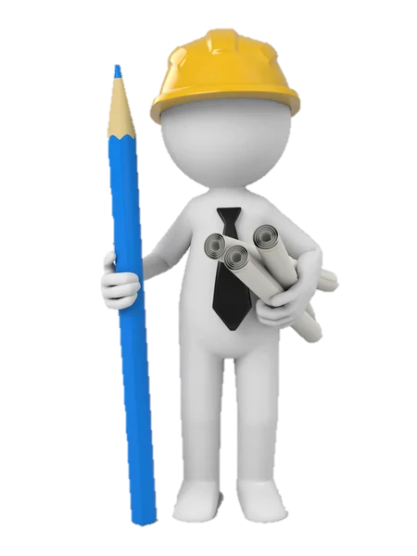
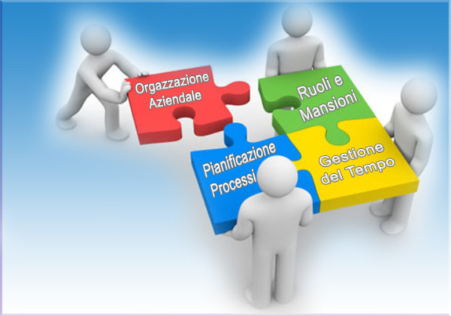
Organizzazione e Collaborazione:
Il lavoro è stato distribuito equamente tra me e il mio compagno, con una chiara divisione delle responsabilità.
Una revisione reciproca ci ha permesso di garantire precisione e coerenza nell’archiviazione.
L’archivio inizialmente disordinato è stato trasformato in una risorsa funzionale e ben organizzata.
Compito assegnato
Distribuzione delle attività
Svolgimento parallelo delle mansioni
Unione dell’elaborato
conclusione

Slide 13



9 Aprile 2025 – Terzo Giorno di Stage
Luogo: Comune di Gradara
Orario di lavoro: 08:40 - 14:00
Collaborazione: Con il mio compagno di classe Clementi
Compiti Svolti:
Completamento raccoglitore: Terminato il raccoglitore in sospeso dal giorno precedente.
Pile personalizzate: Create pile di documenti specifiche per Stefania Giusini e Veronica Tatali, successivamente organizzate e archiviate nelle cassettiere con criteri definiti.
Gestione dei documenti non trovati: Raccolti in un raccoglitore etichettato “non trovati” per una gestione più strutturata.
Inizio di un nuovo raccoglitore: Preparato un raccoglitore più grande, suddiviso per uffici: piano terra e primo piano.
Ottimizzazione delle pile: Ridotte le sei pile originarie in tre gruppi principali per facilitare il processo di archiviazione.
Archiviazione dei documenti del piano terra: Organizzazione alfabetica basata su:
Criteri principali: nome, cognome e codice fiscale.
Criteri alternativi: via di residenza, anno di nascita e luogo di nascita, in caso di dati mancanti.
Preparazione volantini: Piegati, ritagliati e preparati volantini, legati con elastici, e consegnati a Carmen Pacini.
Collaborazione su raccolte: Archiviate le raccolte di Veronica Tatali e Stefania Giusini con suddivisione per uffici e ordine alfabetico basato sulle iniziali del cognome del referente (dalle fotocopie delle e-mail).
Riorganizzazione dei “non trovati”: Documenti interni classificati alfabeticamente per cognome, con un’attenzione alle iniziali.

Slide 14
Organizzazione e Collaborazione:
Compiti suddivisi tra me e Clementi:
Clementi ha completato l’archiviazione degli ultimi documenti.
Io mi sono occupato della preparazione dei volantini.
Il lavoro parallelo ha ottimizzato i tempi e garantito precisione.
Collaborazione strutturata e revisione reciproca per un’organizzazione efficace.
Collaborazione
Rafforzo del lavoro di squadra
Conclusione e Prospettive:
Potenziate le competenze nella gestione documentale e nella risoluzione di problemi operativi.
Rafforzato il lavoro di squadra, migliorando l’organizzazione complessiva.
L’esperienza si è dimostra sempre più formativa, con risultati concreti, pur lasciando ancora spazio per nuove sfide e miglioramenti.

Slide 15


10 Aprile 2025 – Quarto Giorno di Stage
Luogo: Comune di Gradara
Orario di lavoro: 08:40 - 14:00
Collaborazione: Con il mio compagno di classe Clementi
Cooperazione
Efficienza
Completamento documenti rimasti:
Sistemazione dei documenti relativi agli uffici superiori.
Sistema di classificazione creato:
“Altro ufficio.”
“Non trovati.”
Suddivisione alfabetica:
Lettere “A” - “D” nell’ufficio principale.
Restanti lettere nell’ufficio adiacente.
Creazione nuove cartelle:
“Di sotto” per documenti del piano inferiore.
“?” per documenti non identificabili.
Compiti Svolti:
Organizzazione delle raccolte:
Documenti di Veronica Tatali e Stefania Giusini ordinati alfabeticamente per cognome.
Cartelle create per documenti dalle lettere “E” alla “M.”
Supporto tecnico:
Tutorial per Stefania Giusini sull’uso di Excel.
Tentativo di aprire un file .rcc tramite desktop telematico (non riuscito per incompatibilità di versione).
Numerazione documenti “Non trovati”:
Include documenti difficili da classificare dei giorni precedenti e del mattino.

Slide 16


Organizzazione e Collaborazione:
Suddivisione dei compiti: Collaborazione strutturata con il mio compagno di classe.
Compagno: completamento delle attività residue.
Io: gestione parallela di altre operazioni.
Efficienza ottimizzata: Metodo organizzativo e lavoro parallelo per velocizzare le operazioni.
Struttura e pianificazione
schematizzazione
Conclusione e Prospettive:
Rafforzate capacità organizzative, gestionali e tecniche.
Perfezionato il lavoro di squadra, con maggiore organizzazione.
Esperienza stimolante e altamente formativa.
Spazio per completare attività residue e proseguire nello sviluppo di competenze pratiche e di problem-solving.

Slide 17
11 Aprile 2025 – Quinto Giorno di Stage
Luogo: Comune di Gradara
Orario di lavoro: 08:40 – 13:40
Collaborazione: Con il mio compagno di classe Clementi
Work hard, dream big
Compiti Svolti:
Riorganizzazione documenti “Non trovati”: Sistemati in ordine alfabetico, creando pile ordinate su tutta la scrivania.
Gestione documenti “Di sotto”: Pila creata il giorno precedente classificata e sistemata.
Dimostrazione tecnica: Caricamento della macchinetta per i sacchi dei rifiuti:
Primi 3 cassetti: organico.
4 cassetti cilindrici: plastica.
3 cassetti cilindrici: misto.
Tessera verde e chiave necessarie per l'avvio.
Archiviazione documenti:
Controllati e organizzati i documenti sfusi rimasti.
Pile alfabetiche raggruppate per cassettiere, fissate con elastici e riposte nei raccoglitori.
Creazione bigliettini da visita:
Progettati per Polizia Municipale di Gradara e Comando di Gabicce Mare.
L’attività è stata sospesa per mancanza di password per accedere al computer.
Nuova organizzazione documenti: Riorganizzazione dei documenti su decisioni ed eredità:
Creazione delle cartelle “Ufficio sopra A-D” e “Ufficio sopra E-M.”
Rimozione delle grappette, raggruppamento e fissaggio in piccole pile.
Sistemazione nelle cassettiere.

Slide 18

Organizzazione e Collaborazione
Lavoro di coppia:
Io: sistemazione dei documenti nelle cassettiere.
Clementi: rimozione delle grappette e raggruppamento dei documenti.
Metodo efficiente: Collaborazione strutturata e lavoro parallelo per velocizzare le operazioni.
Competenze
Produttività
Conclusione e Prospettive
Produttività: Attività completate con precisione, nonostante le limitazioni tecniche.
Competenze sviluppate: Miglioramento nell’organizzazione, gestione documentale e lavoro di squadra.
Esperienza formativa: Continua a rivelarsi utile per affinare abilità pratiche e gestionali.

